Slide 1
Муниципальное автономное дошкольное образовательное учреждение «Детский сад с.Лидога» Обобщение опыта инновационной педагогической деятельности «Формирование гендерной принадлежности у детей дошкольного возраста»
Воспитатель:
Минина Ирина Викторовна
МАДОУ «Детский сад с.Лидога»

Slide 2
Проблема
Демократизация отношений полов повлекла смешение половых ролей. Девочки становятся агрессивными и грубыми, а мальчики перенимают женский тип поведения.
Гендерное воспитание в детском саду поможет избежать подрастающему поколению осложнений, последствий и трагедий,
которые бывают при безнравственном подходе к будущему.

Slide 3
Основная цель гендерного воспитания: Формировать ценностное отношение личности ребенка к себе как носителю гендерной информации, так и к представителям разных полов, выполняющих разные социальные функции в зависимости от внешних условий

Slide 4
Задачи: 1. Формирование устойчивых представлений о половой принадлежности мальчиков и девочек; 2. Создание целостного позитивного «образа Я» мальчика, девочки; 3. Изучение способов полоролевого поведения и взаимодействия между девочками и мальчиками; 4. Воспитание чувства гордости, связанного с принадлежностью к тому или иному полу, желание соответствовать эталону женственности, мужественности; 5. Формирование эмоционально положительного отношения к себе и другим как к представителям определенного пола. 6. Прививать нравственные качества, характерные для мальчиков и девочек посредством игровой и художественно-продуктивной деятельности.

Slide 5
Одним из приоритетных направлений гендерного воспитания, является физическое развитие дошкольников.
Используемые методические приёмы:
• Различия в подборе упражнений только для мальчиков или только для девочек (мальчики работают на канате или отжимаются, а девочки с лентами, обручем)
• Различия в дозировке (мальчики отжимаются 10 раз, а девочки -5)
• Различия а обучении сложным двигательным движениям (метание на дальность легче даётся мальчикам и наоборот, прыжки на скакалке- девочкам)
• Распределение ролей в подвижных играх (мальчики – медведи, а девочки-пчёлки)
• Различия в оценке деятельности (для мальчиков важно. Что оценивается в их деятельности, а для девочек – кто их оценивает и как)
• Акцентирование внимания детей на мужские и женские виды спорта.

Slide 6
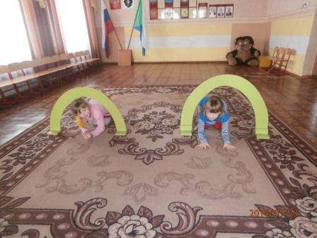
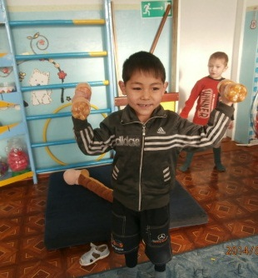
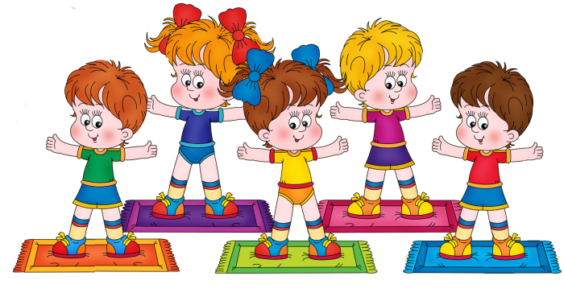
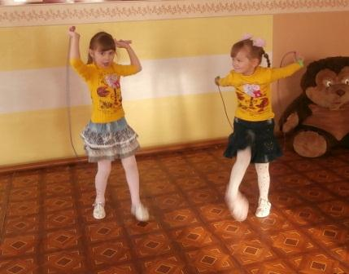
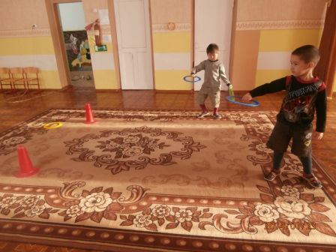
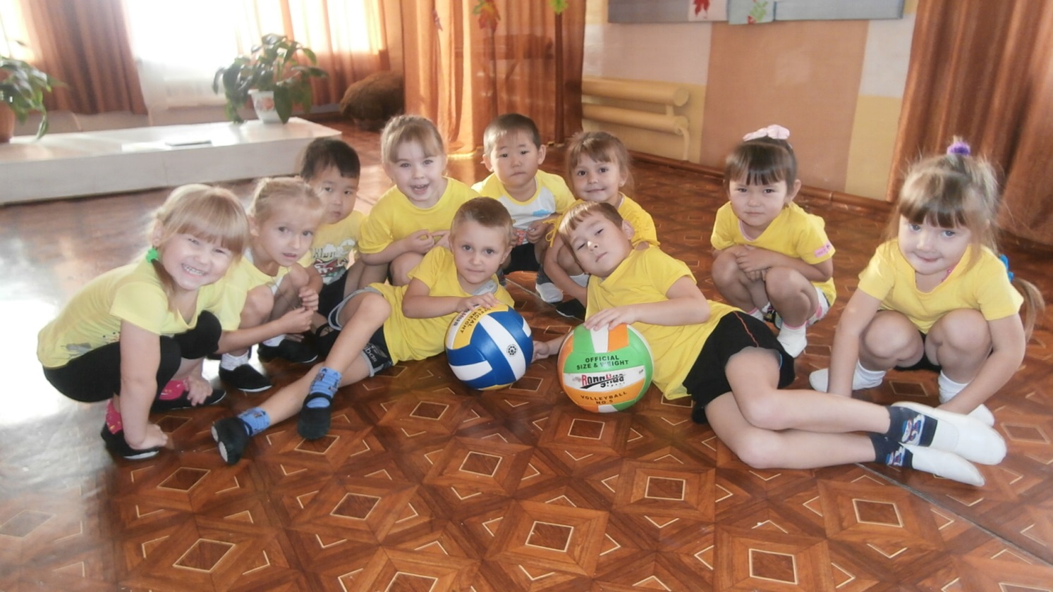
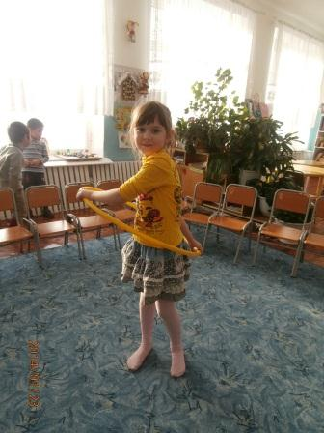
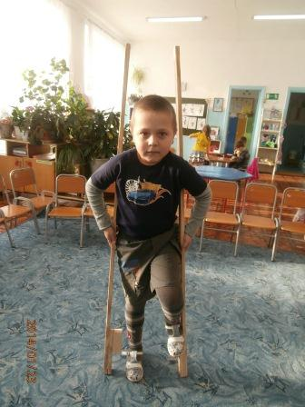
Наш девиз: «Наши пчелки лучше всех, им сопутствует успех»

Slide 7
Музыка
Музыка – одно из средств формирования полоролевого поведения детей. На музыкальных занятиях работа по гендерному воспитанию прослеживается в различных видах музыкальной деятельности. При разучивании танцев (вальс, полька, кадриль). Мальчики овладевают навыками ведущего партнёра, у девочек делаем акцент на грациозности, изяществе, мягкости движений. В музыкально - ритмических движениях используем дифференцированный подход: мальчики разучивают движения требующие мужской силы, ловкости (наездники, бравые солдаты), у девочек преобладает плавность, мягкость движений (хороводы, упражнения с цветами, лентами, шарами). Песни и игры о мальчиках и девочках способствуют развитию представлений ребёнка о своём поле.

Slide 8
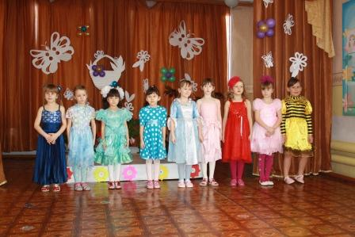
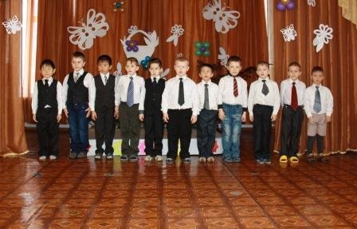
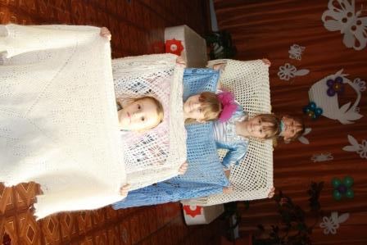
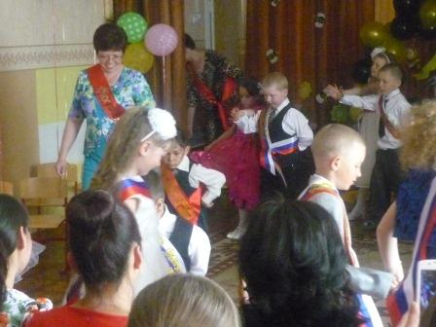
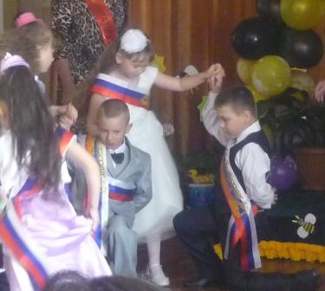
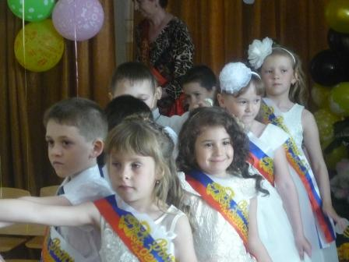
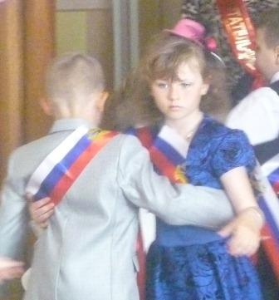
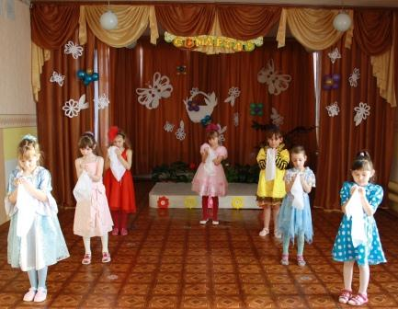
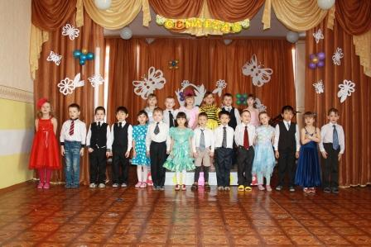

Slide 9
Овладению традиционными свойствами личности: мужественности – у мальчиков и женственности у девочек помогают и такие средства воздействия, как художественное слово (сказки, былины, стихи, рассказы), и элементы мужских и женских костюмов. Неоценимую помощь в решении задач воспитания детей с учётом их гендерных особенностей оказывает также и народный фольклор (потешки, пестушки, дразнилки поговорки, народные игры) для мальчиков и девочек.

Slide 10
Трудовая деятельность
Гендерный подход находит своё отражение и в организации трудового воспитания дошкольников. Увлекшись темой гендерного воспитания, я разработала программу кружков по трудовому воспитанию приближенных максимально к труду взрослых. Девочки во время трудовой кружковой деятельности учатся основам женской работы: осваивают шитье иголкой, учатся вышивать простые узоры, шить плоские игрушки из фетра, делать украшения из бисера.
Мальчики с удовольствием занимаются мужской работой: учатся работать инструментами, осваивают работу лобзиком, молотком, делают из картона и пенопласта игрушки с элементом движения

Slide 11
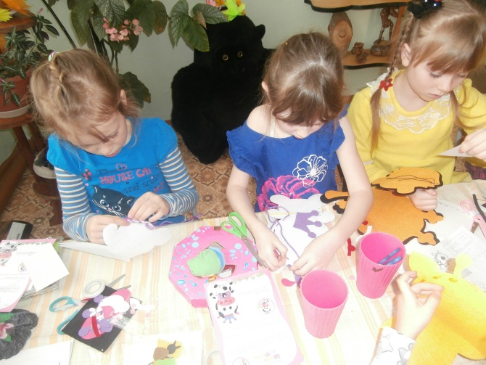
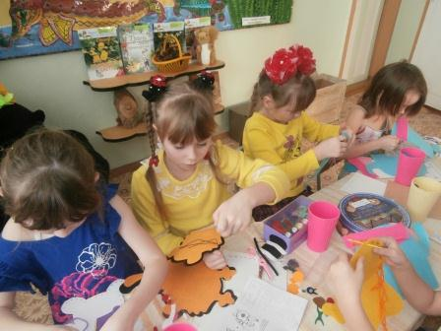
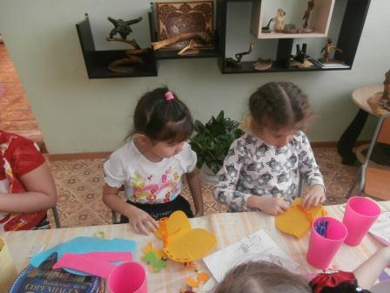
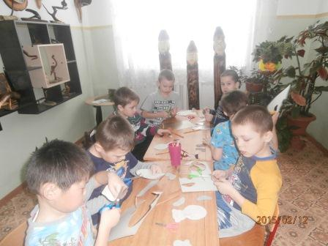
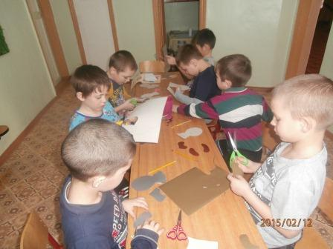
Художественно – эстетическое и социально – коммуникативное развитие детей

Slide 12
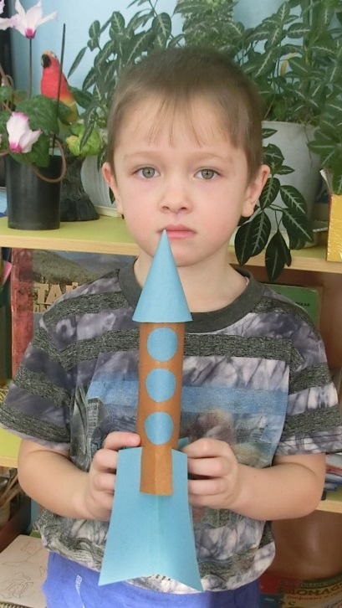
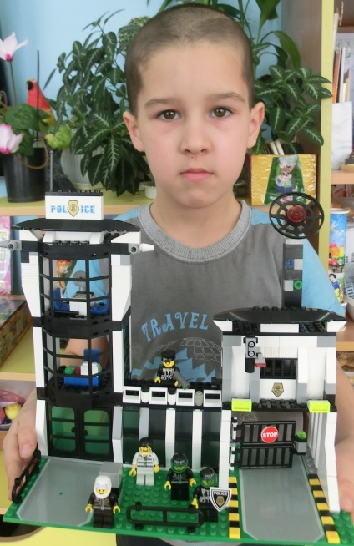
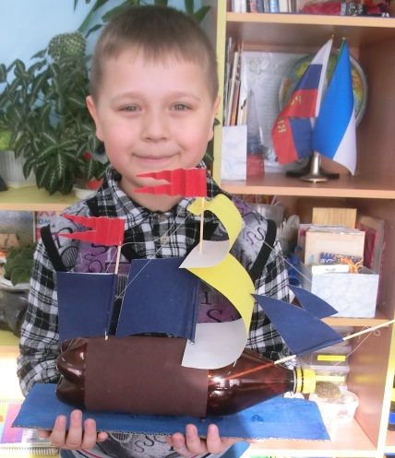
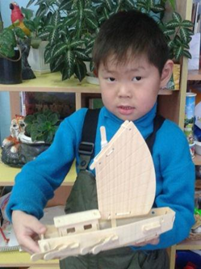
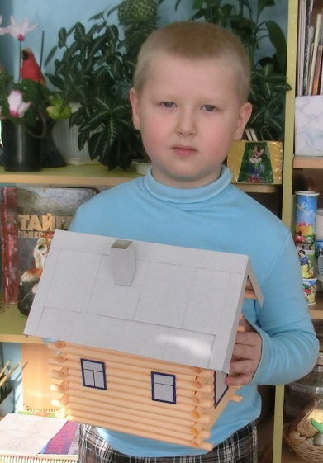
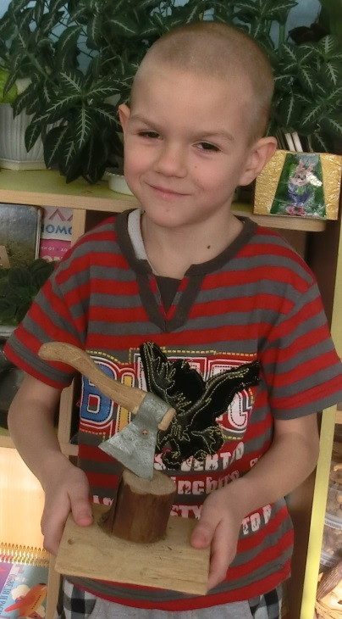
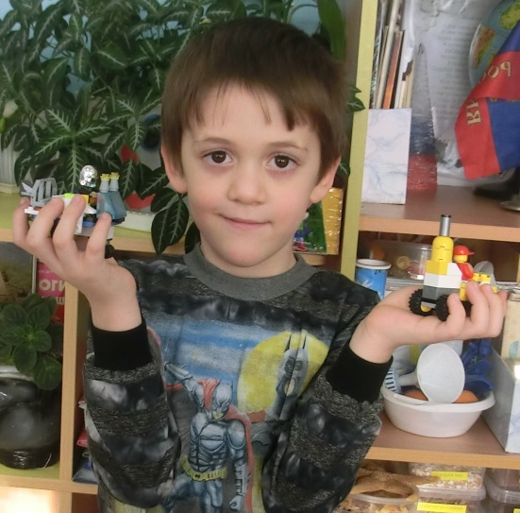
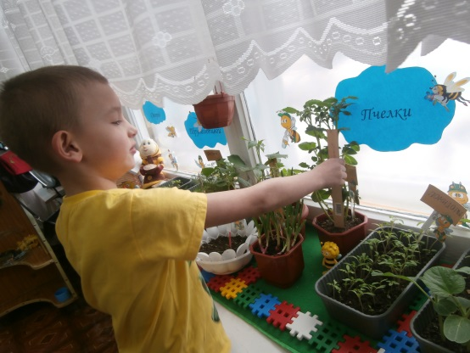
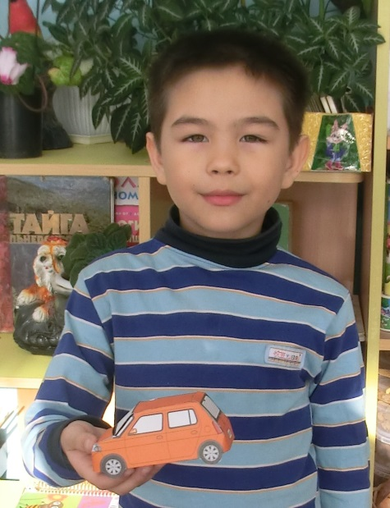
Конкурс группы «Трудятся – мальчики, трудятся - девочки»

Slide 13
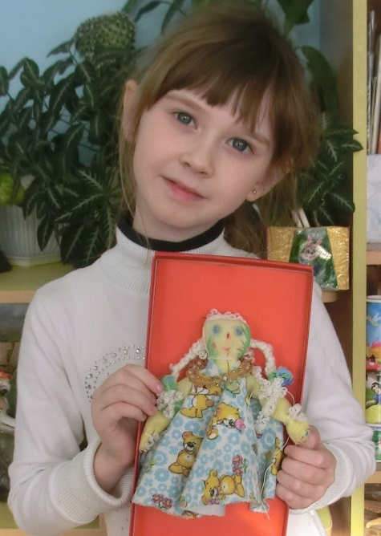
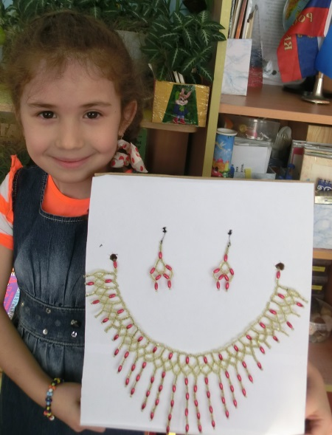
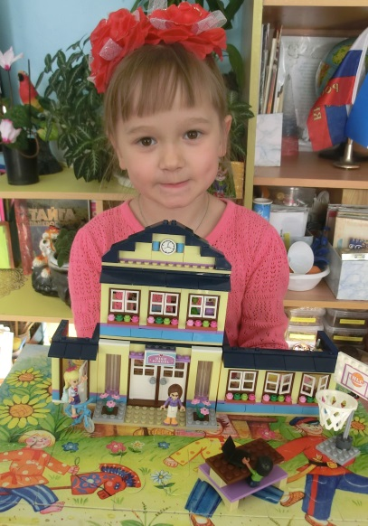
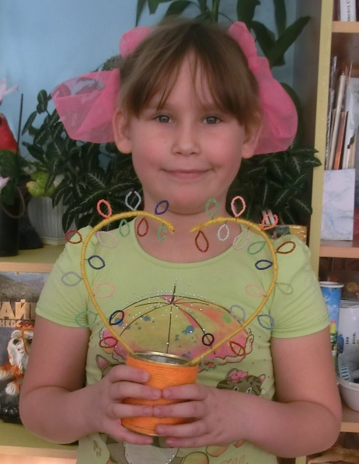
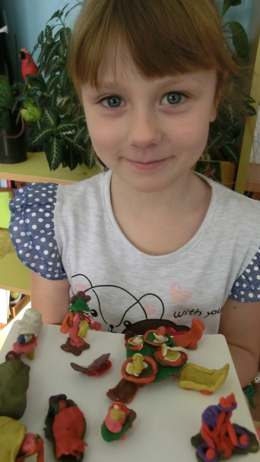
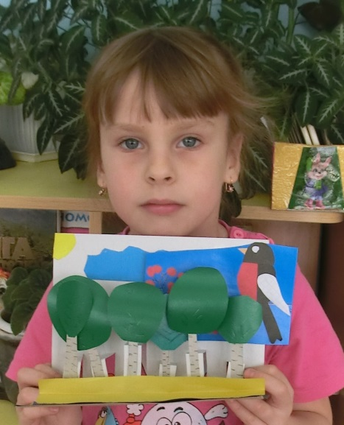
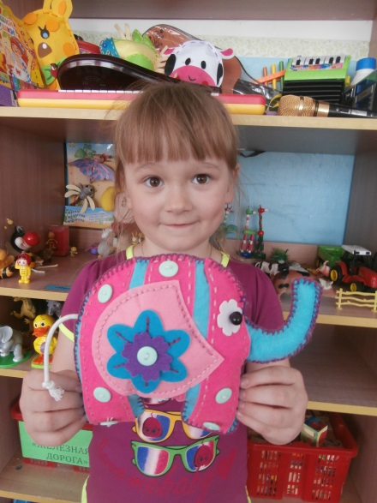
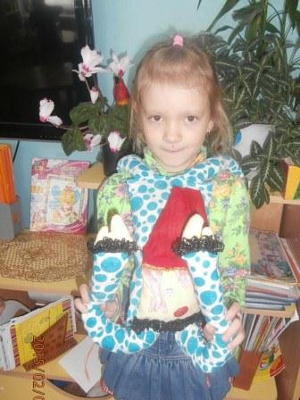
Конкурс группы «Трудятся – мальчики, трудятся - девочки»

Slide 14
Работа с родителями
Следующим этапом моей работы над этой темой, была работа с родителями. Она носила информационно – практический характер. Для полноценного воспитания ребёнка важно, чтобы родители были грамотными в вопросе гендерного воспитания детей. С этой целью мною проводятся различные формы работы с родителями:
анкетирование родителей для выявления их отношения к проблеме гендерного воспитания;
изучение психолого – педагогической литературы по теме «Особенности гендерного воспитания детей дошкольного возраста»;
консультации: «Почему детей желательно воспитывать с учетом их гендерных особенностей?», «Гендерное воспитание девочек и мальчиков в семье», «Из чего же, из чего же, из чего же сделаны наши детишки…» и др..

Slide 15
- памятки для родителей «Я не просто ребенок!», «Как воспитывать мальчика», «Как воспитывать девочку»; - памятки для родителей и педагогов «Правила полового воспитания», «Общение с мальчиками и девочками»; - рекомендации «Особенности воспитания мальчиков и девочек»; - родительское собрание «Гендерное воспитание в детском саду и в семье» с целью: помочь родителям понять значимость проблемы полового воспитания детей и осознать значимость семейного воспитания в этой работе.

Slide 16
Одно из важнейших условий эффективного решения задач формирования позитивной полоролевой идентичности у дошкольников - компетентность воспитателя. Чаще всего, воспитатель оказывается недостаточно подготовленным в области полового воспитания детей. Как создать образовательную модель, способствующую совпадению биологического и социального пола, чтобы воспитать настоящих мужчин и женщин? Везде хороша «золотая середина». «Золотая середина» – это смешанное обучение и воспитание с элементами разделения, это дифференцированный поход с учётом половых признаков.

Slide 17
Окружающая среда
является одним из основных средств развития личности ребёнка, источником его индивидуальных знаний и социального опыта. Предметно - пространственная среда не только обеспечивает разные виды активности дошкольников (физической, игровой, умственной и т.п), но и является основой для самостоятельной деятельности с учётом гендерных особенностей. Роль взрослого в данном случае состоит в том, чтобы открыть перед мальчиками и девочками весь спектр возможностей среды и направить их усилия на использование отдельных элементов её с учётом гендерных и индивидуальных особенностей и потребностей каждого ребёнка.

Slide 18
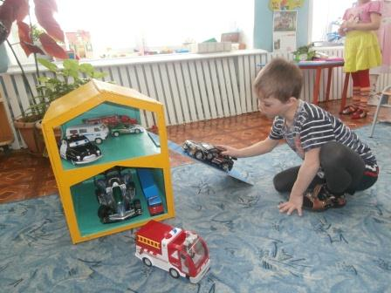
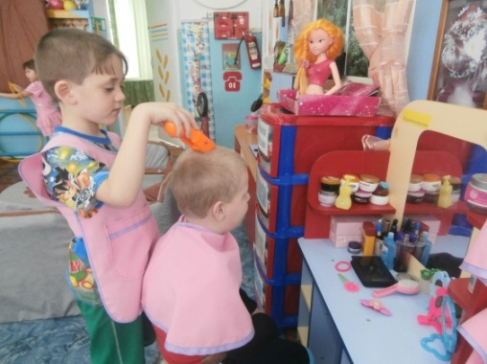
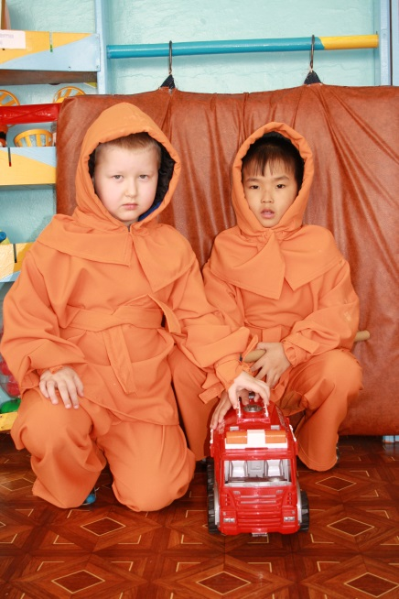
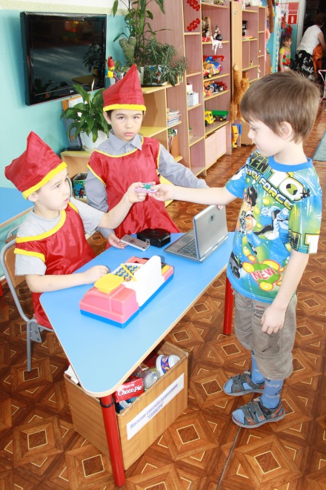
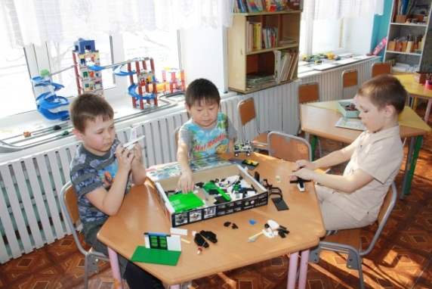
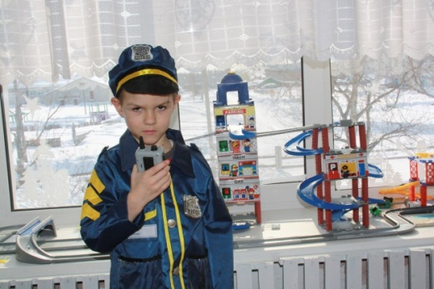
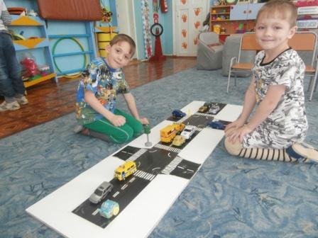
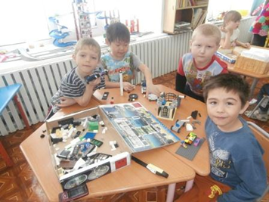
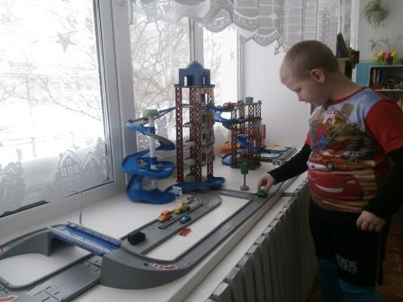
Предметно – окружающую среду в группе, создаю с учётом возрастных особенностей детей, зарождающихся половых склонностей и интересов и планирую её таким образом, чтобы ребёнок в течение дня мог найти для себя увлекательное дело, занятие. Так играют наши мальчики

Slide 19
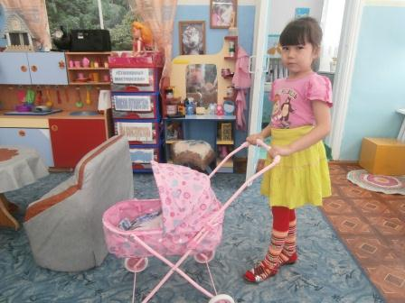
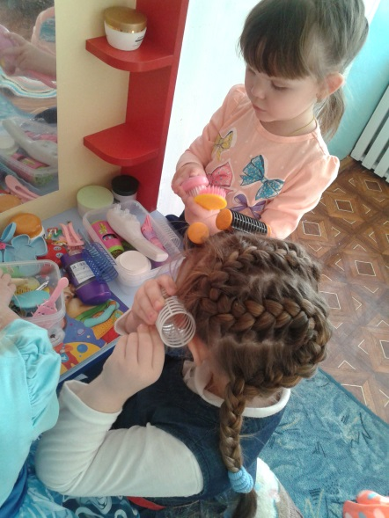
Так играют наши девочки

Slide 20
Художественное творчество «Я рисую себя»

Slide 21
Предметы – помощники в воспитании гендерной идентичности дошкольников

Slide 22
Методическая литература

Slide 23
Решая одну из задач исследования гендерной идентичности, я провела обследование детей по интересующей меня теме. Цель проводимого обследования заключалась в выявлении уровня сформированности полоролевых представлений у детей 5-7 лет. Методика для определения уровня сформированности полоролевых представлений у детей 5-7 лет была взята из методического пособия Н.А.Баранниковой «О мальчишках и девчонках, а также их родителях»(стр. 35-38), которая была разработана на основе задач представленных в программах по воспитанию ребенка-дошкольника. В обследовании приняли участие 26 дошкольников. Из них 14 мальчиков и 12 девочек. Детям предлагалось ответить на 10 вопросов и выполнить несложные задания. Задания выполнялись индивидуально с каждым ребенком.

Slide 24
Ребёнку предлагается выполнить следующие задания: 1. Рассмотреть фигурки и сказать кто это? (Мальчик или девочка). 2. Сравнить фигурки, найти общие и отличающиеся черты (6 детей имели затруднения в ответе, не могли объяснить, другие ответили: одеждой, игрой, длинные волосы). 3.Выбрать фигурку, соответствующую полу ребёнка, выполняющего задание. Объяснить свой выбор. («Я мальчик, значит, я выбираю фигурку мальчика», «Я девочка, значит, я выбираю фигурку девочки».) 4. Ответить на вопрос: «Когда ты вырастешь, кем ты будешь: мужчиной или женщиной?» Объяснить свой ответ. («Когда девочка вырастает, она становится женщиной, значит, я буду женщиной», «Я буду мужчиной, потому что из мальчиков вырастают мужчины») 10 детей ответили папой, мамой. 5. Рассмотреть карточки с изображением одежды и определить, что предназначено для мальчика, а что для девочки. Объяснить свой выбор. 6. Рассмотреть карточку с изображением игрушек, и определить в какие игрушки играет мальчик, а в какие девочка. Объяснить свой выбор.

Slide 25
7. Рассмотреть карточку с изображением письменных принадлежностей и определить, что предназначено для мальчика, а что для девочки. Объяснить свой выбор. («Рисовать и писать любят мальчики и девочки, а значит эти вещи нужны и мальчику и девочке. Только у мальчика нарисованы машины, а у девочки цветы и куклы».) 8. Рассмотреть карточку с изображением инструментов и предметов утвари, определить, какими инструментами может пользоваться мальчик, а какими девочка. Объяснить свой выбор. 9. Рассмотреть карточку с изображением членов семьи. Предложить ребёнку дать краткую характеристику членов своей семьи. («Это мама, она заботиться о нас, готовит обед, помогает делать уроки. А это папа, он ходит на работу и зарабатывает деньги, ещё он ездит на работу. Это бабушка, она рассказывает сказки и вяжет носки и т.п.».) 10.Предложить ребёнку назвать черты характера мальчика и девочки. Объяснить свой выбор. («Мальчик должен быть смелым, сильным, храбрым, как папа», «Девочка должна быть доброй, красивой, уметь готовить обед как мама».)

Slide 26
Таблица по определению уровня сформированности полоролевых представлений у детей подготовительной к школе группы

Slide 27
Диаграмма уровня сформированности полоролевых представлений у детей подготовительной к школе группы

Slide 28
Сравнивая результаты групп - «Мальчики» и «Девочки», следует отметить то, что девочки имеют более высокий уровень сформированности полоролевых представлений, чем мальчики. Наибольшее затруднение у детей, как у мальчиков, так и у девочек вызывают вопросы на представление о внутрисемейных половых ролях.

Slide 29
Достигнутые результаты: - Дети умеют использовать предметы по их функциональному признаку; - Проявляют интерес к домашним обязанностям женщин и мужчин, девочек и мальчиков, оказывают помощь семье и другим людям; - Способны отличать характерные признаки (внешние и внутренние черты) определенного пола; - Проявляют культуру взаимоотношений между мальчиками и девочками в игре. Кроме того: - повысился уровень психолого-педагогической компетентности родителей, вырос их творческий потенциал. Родители воспитанников приобрели знания об особенностях воспитания детей разного пола. Выросла культура поведения и общения детей, мальчики стали более внимательными по отношению к девочкам, а девочки – доброжелательными по отношению к мальчикам.

Slide 30
Спасибо за внимание!

